Slide 1
1
KÍNH CHÀO QUÝ THẦY CÔ GIÁO
VỀ DỰ GIỜ
Giáo viên: TRẦN THỊ DIỄM
Năm học: 2020- 2021

Slide 2
Khởi động
Quả gì màu tím trên giàn Từng chùm chín mọng mang toàn chữ O?

Slide 3
Quả gì ruột đỏ
Vỏ màu xanh
Ăn vào ngọt mát
Ngon lành bạn ơi

Slide 4
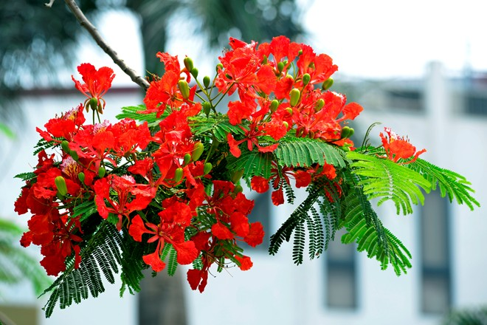
Hoa gì chỉ nở vào màu hè.
Từng chùm đỏ thắm, gọi ve hát mừng?

Slide 5
Chủ đề 7: Hoa, quả (Tiết 3)
Mĩ thuật
Kiểm tra đồ dùng học tập

Slide 6
Chủ đề 7: Hoa, quả (Tiết 3)
Thứ năm ngày 10 tháng 12 năm 2020
Mĩ thuật
Mĩ thuật
Thảo luận
Yêu cầu cần đạt
- HĐ thảo luận: củng cố lại kiến thức, kĩ năng liên quan đến việc thực hiện sản phẩm mĩ thuật.
- HĐ vận dụng: bày được mâm quả

Slide 7
Chủ đề 7 : HOA, QUẢ(Tiết 3)
Thứ năm ngày 18 tháng 3 năm 2021
Mĩ thuật
Trưng bày sản phẩm mĩ thuật ở tiêt 2
( HS thực hiện sản phẩm nếu chưa hoàn thành)

Slide 8
Thảo luận
+ GV hướng dẫn HS thảo luận.
- Hình vẽ trong sản phẩm mĩ thuật của bạn giúp em liên tưởng đến những loại quả, hoa nào?
- Bạn đã dùng những màu gì để thể hiện sản phẩm?
- Em thích sản phẩm nào nhất?

Slide 9
Chủ đề 7 : HOA, QUẢ(Tiết 4)
Mĩ thuật
Vận dụng
Bày mâm quả

Slide 10
Cách bày mâm quả

Slide 11
- GV chia nhóm Các nhóm lần lượt lên thực hành
- Nhận xét giờ học
- Dặn dò

Slide 12
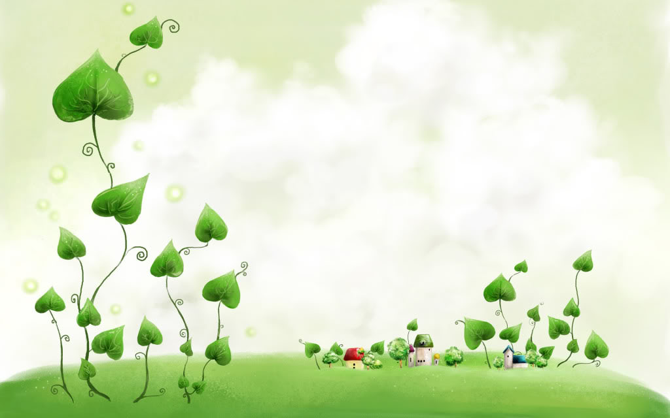
Xin chân thành cảm ơn !

